Slide 1

Продолжающий уровень
Переменные

Slide 2
На этом занятии
Узнаем о типах переменных
Научимся считывать и записывать данные в переменные
Пререквизиты: Шины данных, Знакомство с датчиком цвета, Экран: отображение теста и графики, Блок ожидания

Slide 3

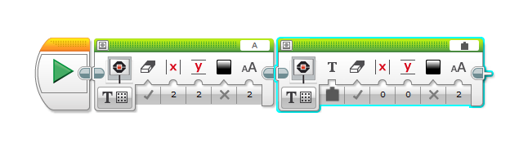
Доп. инструмент: проводной режим блока экрана
Отображаемый текст
Нажмите на это поле
Отображаемый текст
Очистка экрана
Стартовая колонка отрисовки
Строка отрисовки
Цвета текста
Размер текста
0 – Маленький
1 – Маленький, жирный
2 – Большой

Slide 4
Переменные
Что такое переменная? Отв.: Переменная содержит значение, которое вы можете потом использовать в программе. Представьте, что это тетрадка или чемодан или сумочка, которая хранит значение для вас.
Вы можете назвать переменную как душе угодно
Вы можете задать тип переменной:
Числовой (Содержит Цифры )
Логический (Содержит Истину/Ложь)
Текстовый (Содержит строку… “Hello World”)
Числовой массив (Содержит набор чисел… 1,2,3,5,7,13,21)
Логический массив (Содержит набор логики… Истина, Истина, Ложь)
Они могут быть как и Входными так и Выходными….
Запись – сохраните значение в переменную (положите яблоко в карман)
Чтение – достаньте последнее значение записанное в переменную (достаньте яблоко)

Slide 5
Зачем переменные?
Переменные – легкий способ переносить данные через код, без использования шин данных
Вы так же можете использовать переменные, чтобы перенести данные в Мой блок без создания Входных параметров (напр. Переменная, хранящая диаметр колеса – скорее всего вы не захотите использовать входной параметр для нее, из-за редкого изменения значения. Вы так же можете использовать переменные в разнообразных местах программы, менять ее можно с одного места.)
Переменные – массивы могут хранить множество данных без нужды в шинах данных и обычных переменных
Использование множества шин данных делает ваш код грязным, неудобным

Slide 6
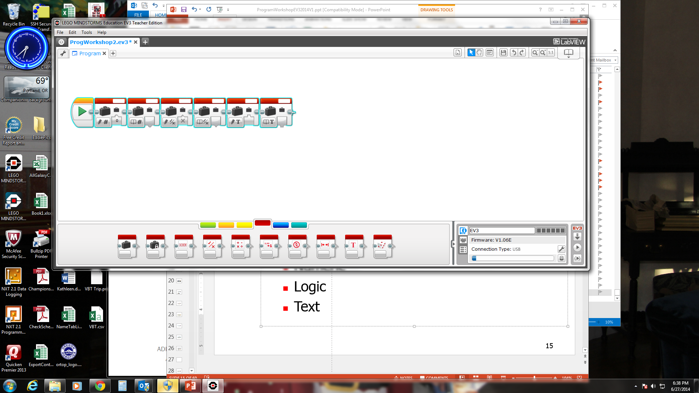
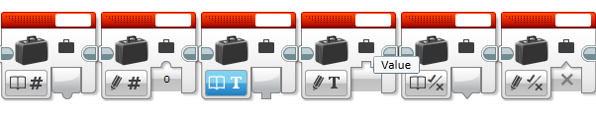
Блок переменной
Число
Логика
Текст
Запись (Входной параметр) имеет паз
Чтение (Выходной параметр) имеет выпуклость
Используйте информацию сверху, чтобы определить Входной или Выходной параметр и какой тип переменой
Чтение Число
Запись Число
Чтение текст
Запись текст
Чтение Логика
Запись Логика
Подсказка: Вы можете менять тип переменной с помощью кнопки в левом нижнем углу блока. Когда вы выводите логику на экран, то Ложь – 0, Истина – 1.

Slide 7
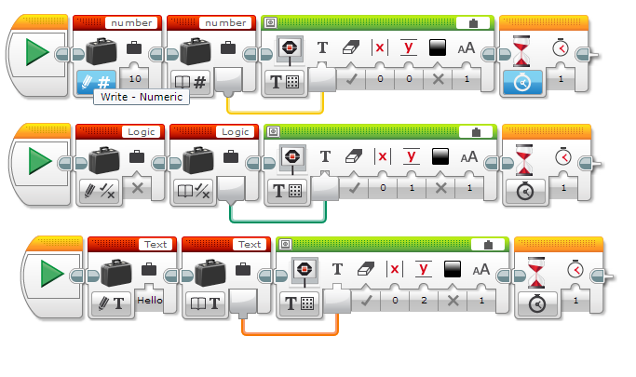
Выходные параметры разных типов переменных
Запись данных в переменную
Можете ли вы догадать что делает каждая строка?
Здесь мы выводим на экран значения переменной
Числовая переменная:
На экране отобразится: 100
Логическая переменная:
На экране отобразится: 0
Текстовая переменная:
На экране отобразится: Hello

Slide 8
Испытания
Испытание 1:
Напишите программу, которая выводит на экран кол-во нажатий на кнопку блока?
Испытание 2:
Напишите программу, которая выводит на экран кол-во линий пересеченных роботом?
Challenge 2
FINISH
START

Slide 9
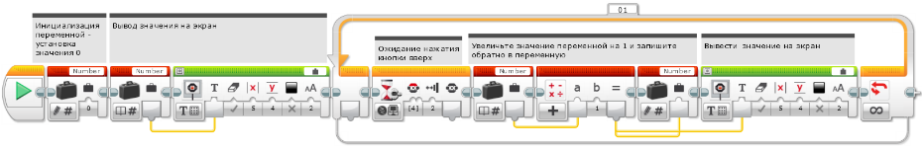
Испытание 1 Решение: Count Clicks

Slide 10
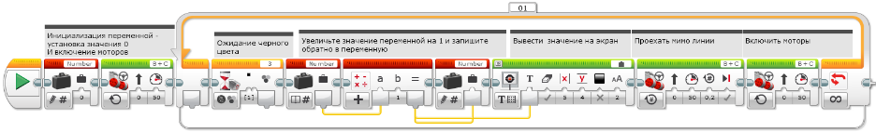
Испытание 2 Решение: Подсчет линий

Slide 11
Следующие шаги
Мы используем в следующих уроках:
Продвинутый уровень: Меню системы
Продвинутый уровень: Синхронизация потоков

Slide 12
Благодарность
Этот урок создан Sanjay Seshan и Arvind Seshan
Больше уроков доступно на сайте mindlesson.ru и ev3lessons.com
Перевод осуществил: Абай Владимир, abayvladimir@hotmail.com
This work is licensed under a Creative Commons Attribution-NonCommercial-ShareAlike 4.0 International License.

